Slide 1

Record THERMCORD RC 2 et RC 3
la sécurité compte - pas de compromis
Juillet 2022

Slide 2
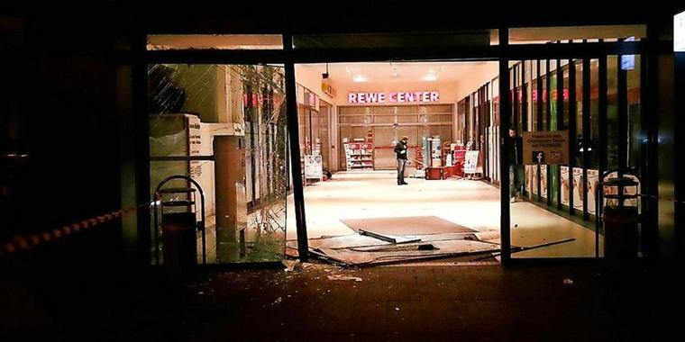
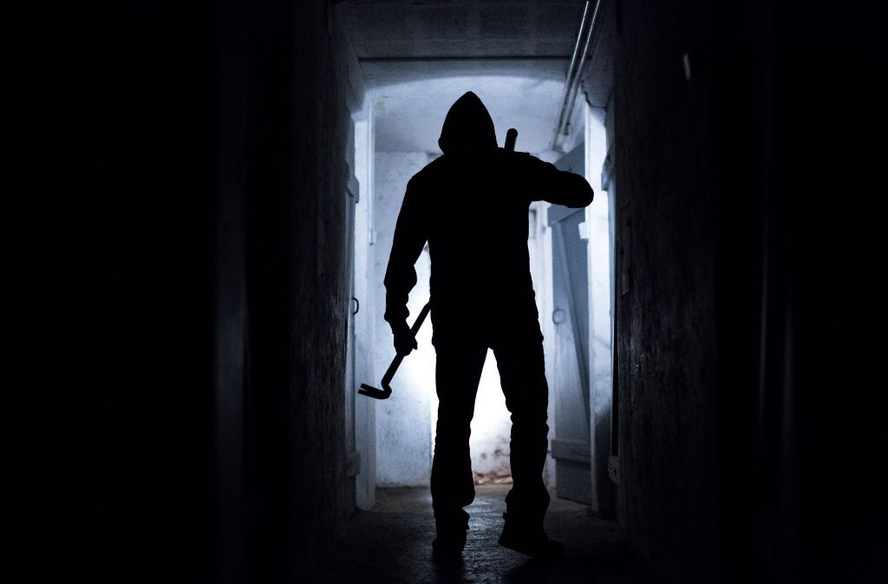
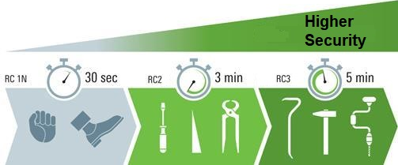
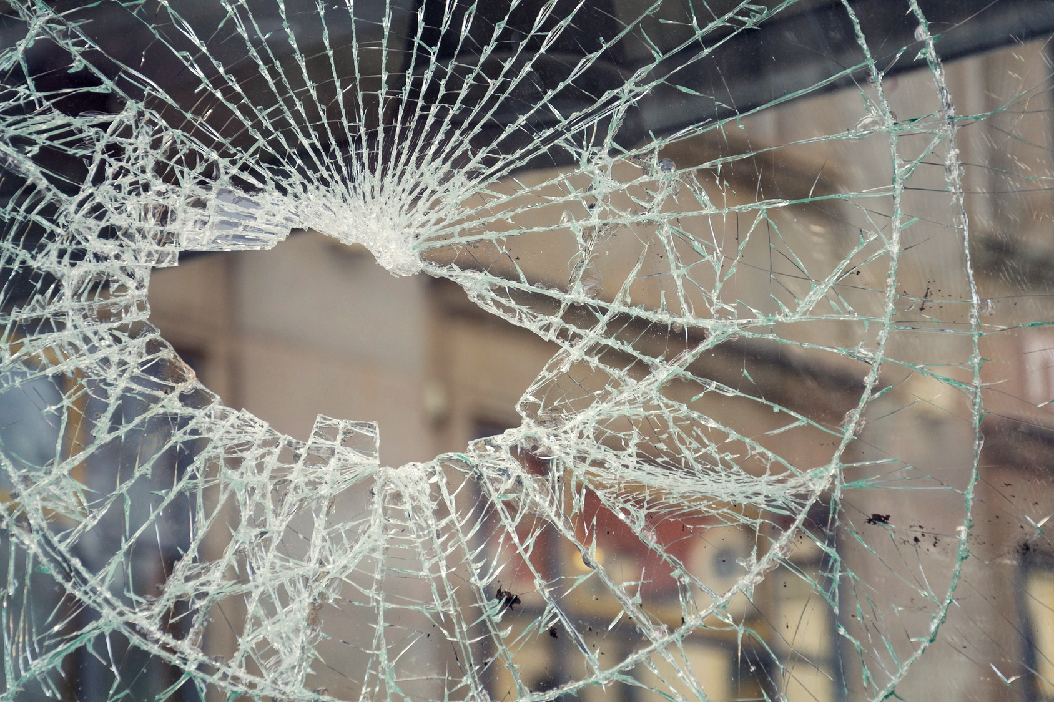
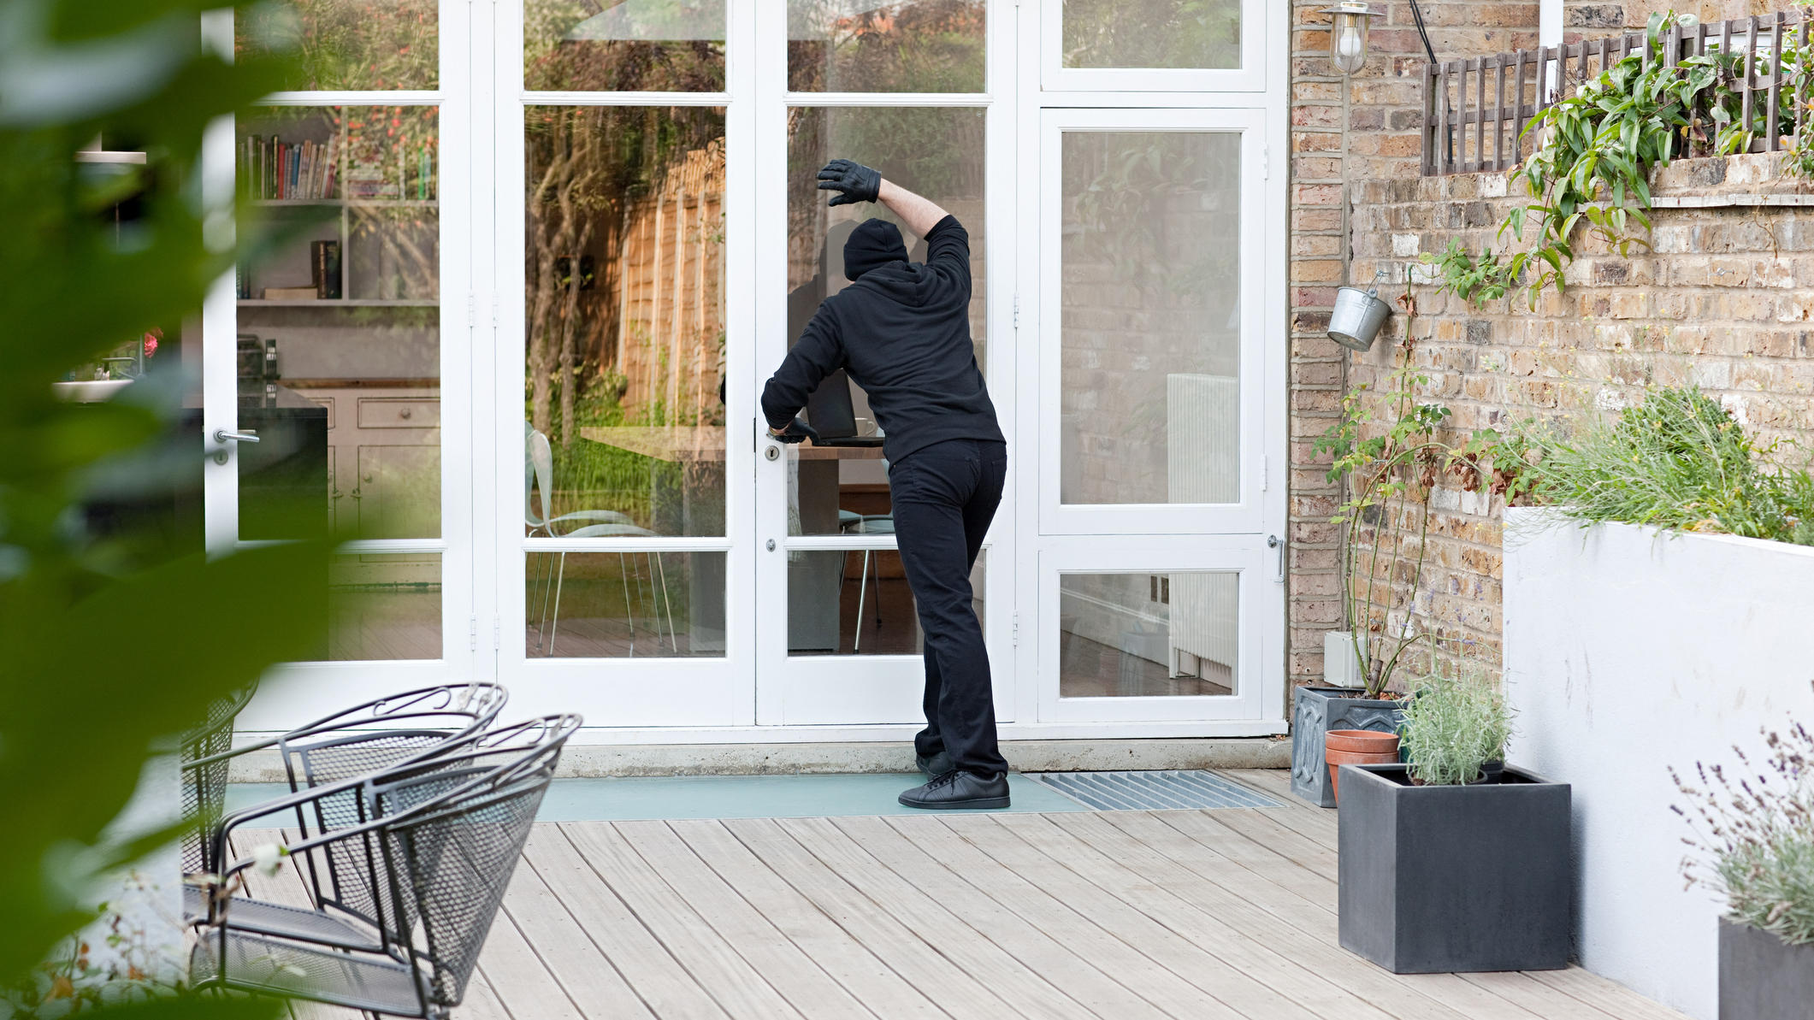
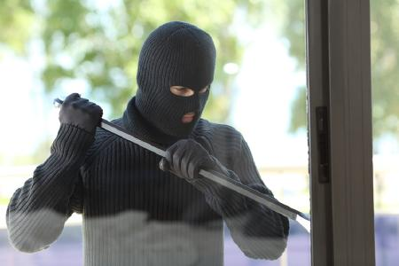

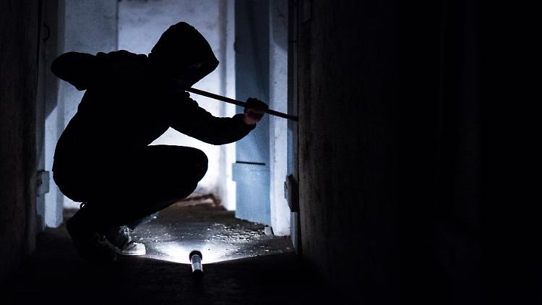
Résistance au cambriolage
Notes:
50% de toutes les tentatives de cambriolage échouent et sont avortées.
après seulement trois à cinq minutes
si les portes sont équipées d'éléments anti-effraction et renforcés.

Slide 3




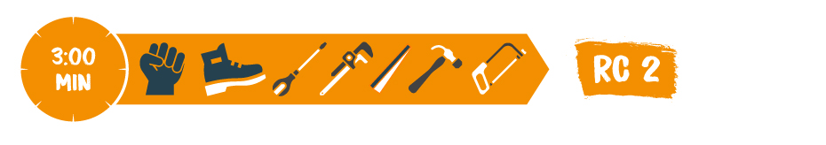


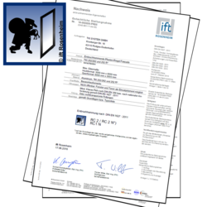



Des portes Record à coup sûr
Faites-nous confiance !
QUAND LA SÉCURITÉ COMPTE - Pas de compromis
LEADING dans les classes de résistance RC 2 et RC 3 selon la norme EN 1627
RC 3
50% de toutes les tentatives de cambriolage échouent et sont avortées.
après seulement trois à cinq minutes
si les portes sont équipées d'éléments anti-effraction et renforcés.
x
x
x
x
RC 2
RC 3
THERMCORD
CURVED
à venir
bientôt
PROTECT
K 32 ¦ K 42
Notes:
La sécurité est toujours un problème avec les portes. Qui souhaite avoir des visiteurs non invités, mais surtout avec des portes automatisées et dans des bâtiments où se trouvent de nombreuses personnes, il faut également s'assurer que ces portes automatisées fonctionnent sans aucun doute en cas d'urgence.
En termes de résistance à l'effraction, record propose un portefeuille imbattable de portes coulissantes linéaires ou cintrées et de portes tournantes, adaptées aux voies de fuite et de sauvetage. Grâce à des mesures constructives spéciales, des raidisseurs et des éléments renforcés intégrés dans le système de porte, une protection efficace contre les intrus est assurée. Record propose ici différents systèmes avec des classes de résistance telles que RC 3, testées et certifiées selon la norme EN 1627.
50 % des tentatives d'effraction échouent et sont interrompues après seulement trois à cinq minutes si les portes sont équipées d'éléments anti-effraction et de renforcement.
Des mesures constructives spéciales, des contreventements et des éléments renforcés intégrés au système de porte assurent une protection efficace contre les cambrioleurs.
Record propose ici différents systèmes avec des classes de résistance telles que RC 2 ou RC 3, qui sont testés et certifiés selon la norme EN 1627.
Les portes avec RC 2 doivent résister à une tentative d'effraction de 3 minutes par les moyens spécifiés ci-dessous.
Les portes avec RC 3 doivent résister à une tentative d'effraction de 5 minutes par les moyens spécifiés ci-dessous.
RC signifie "Classe de résistance" et indique la résistance de la porte. Le système de verrouillage automatique multipoint, le système de vantail renforcé avec verre de sécurité et le guidage au sol continu garantissent un niveau élevé de résistance aux tentatives d'effraction.
Pour les portes avec RC 2, record utilise en plus du verre renforcé (P5A) avec une structure de 10 mm à l'extérieur, qui est résistant aux balles selon la norme correspondante.
Les portes coulissantes automatiques avec une protection anti-effraction plus élevée selon la norme RC 3 offrent une sécurité accrue, notamment dans la zone du verre. Un film de sécurité plus épais augmente la structure du verre extérieur (P5A) à 11 mm. En outre, des mesures constructives supplémentaires sont prises pour rendre impossible l'arrachage des vantaux de porte ou des panneaux latéraux.

Slide 4


Record THERMCORD RC 3
Notes:
You may think your premises are too small for an automatic sliding door, but, nevertheless, you are still required to provide access for everyone and everything – from pedestrians to wheelchairs users, and trolleys to other heavy items.

Slide 5
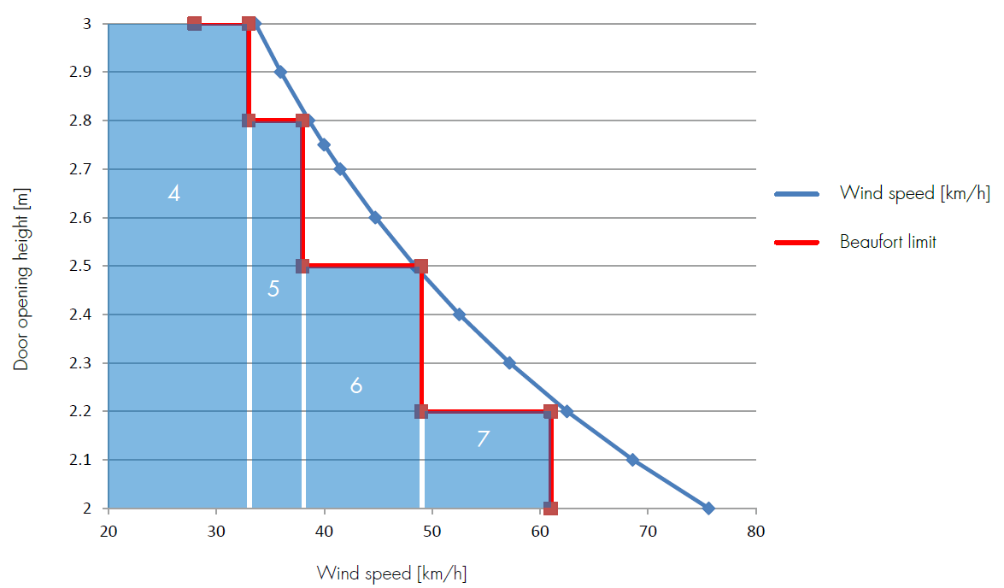
Record THERMCORD RC 3
La variante la plus critique "sans partie latérale" a été choisie pour le calcul.
Et pour des raisons de sécurité, nous nous sommes limités !
THERMCORD RC 3 n'a pas été publié pour les Escape Routes dans le passé.
Notes:
En cas d'utilisation d'un panneau latéral, la déformation et la flexion du panneau latéral et du vantail de verre sont identiques dans la zone du bord de fermeture secondaire et le profilé d'accrochage se déforme dans la même mesure, de sorte qu'il ne s'accroche pas. Les voies de fuite et de sauvetage sont ainsi assurées.
La partie latérale est suffisamment flexible pour supporter la charge dans la même mesure que le tablier de la porte, qui n'a pas été pris en compte dans ce calcul.
ATTENTION : Les concurrents ne fournissent aucune information sur la façon dont et avec quelle pression leurs portes RC sont adaptées aux voies d'évacuation. La norme EN 1627 et le test correspondant sont réalisés sans influences extérieures telles qu'une pression supplémentaire.
record l'a vérifié en laboratoire dans sa propre installation de vieillissement à 600 Pa et en a conclu que le THERMCORD RC 3 convient aux voies d'évacuation et de sauvetage !

Slide 6
Record THERMCORD RC 3
Aujourd'hui THERMCORD RC 3 avec panneau latéral pour les voies de secour !
Mais c'est du passé...
et THERMCORD RC 3
avec panneau latéral peuvent être appliqués pour applications Escape Route dès maintenant !

Slide 7

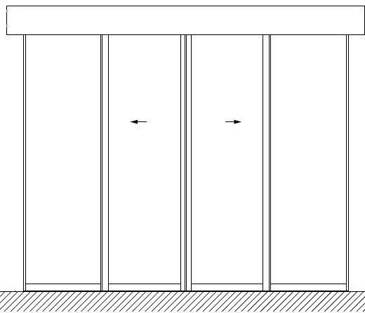
Record THERMCORD RC 3
THERMCORD avec panneau latéral RC 3 pour voies de secours !
600 Pa

Slide 8

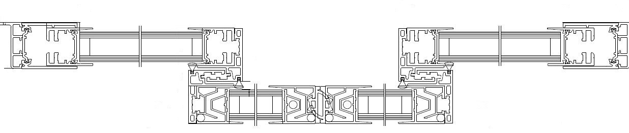
Record THERMCORD RC 3
THERMCORD RC 3 avec panneau latéral RC 3 pour voies de secours !
RC 3
600 Pa
Lorsque la charge est appliquée
Le panneau latéral et le tablier de la porte
se déplacent en parallèle
Le profil du crochet n'est pas engagé
Voies de secours est assuré !
CO 48 (Ventouse)
Notes:
Installation d'une voie de passage avec panneau latéral (lumières) convenant à la RC 3 pour les voies d'évacuation.
Les deux parties du panneau latéral et des vantaux de la porte se déplacent en parallèle lorsqu'une force ou une charge de vent est appliquée.
Ainsi, les deux parties se comportent de la même manière : elles sont flexibles et le profilé du crochet ne sera pas engagé et l'itinéraire de fuite est assuré.

Slide 9

Record THERMCORD RC 3
THERMCORD RC 3 sans panneau latéral pour voies de secours !
RC 3
600 Pa
Lorsque la charge est appliquée
Révision de l'arête de fermeture secondaire contrôlée par ift Rosenheim
Le profil du crochet n'est pas engagé
Voies de secours est assuré !
CO 48 (Ventouse)

Slide 10
Record THERMCORD RC 3
THERMCORD RC 3 avec et sans panneau latéral RC 3 pour voies de secours !
L'itinéraire d'évasion est assuré !
Aussi bien que CO 48 (200 mm operator height, Ventouse)
Fluchtweg | EN 16005 ¦ AutSchR | CO 48
RC 3 | 200 mm | 200 mm
Single-leaf | 1 x 200 kg | 1 x 200 kg
Double-leaf | 2 x 150 kg | 2 x 120 kg
Notes:
Durchgangsinstallation mit Seitenteil geeignet mit RC 3 für Fluchtwege.
Beide Teile, Seitenteil und Türflügel, bewegen sich parallel, wenn eine Kraft oder Windlast einwirkt.
So verhalten sich beide Teile gleich flexibel und das Hakenprofil wird nicht eingerastet und der Fluchtweg ist gewährleistet.

Slide 11
Des portes Record à coup sûr
Faites-nous confiance !
QUAND LA SÉCURITÉ COMPTE - Pas de compromis
LEADING dans les classes de résistance RC 2 et RC 3 selon la norme EN 1627
RC 3
50% de toutes les tentatives de cambriolage échouent et sont avortées.
après seulement trois à cinq minutes
si les portes sont équipées d'éléments anti-effraction et renforcés.
x
x
x
x
RC 2
RC 3
THERMCORD
CURVED
à venir
bientôt
PROTECT
K 32 ¦ K 42
Notes:
La sécurité est toujours un problème avec les portes. Qui souhaite avoir des visiteurs non invités, mais surtout avec des portes automatisées et dans des bâtiments où se trouvent de nombreuses personnes, il faut également s'assurer que ces portes automatisées fonctionnent sans aucun doute en cas d'urgence.
En termes de résistance à l'effraction, record propose un portefeuille imbattable de portes coulissantes linéaires ou cintrées et de portes tournantes, adaptées aux voies de fuite et de sauvetage. Grâce à des mesures constructives spéciales, des raidisseurs et des éléments renforcés intégrés dans le système de porte, une protection efficace contre les intrus est assurée. Record propose ici différents systèmes avec des classes de résistance telles que RC 3, testées et certifiées selon la norme EN 1627.
50 % des tentatives d'effraction échouent et sont interrompues après seulement trois à cinq minutes si les portes sont équipées d'éléments anti-effraction et de renforcement.
Des mesures constructives spéciales, des contreventements et des éléments renforcés intégrés au système de porte assurent une protection efficace contre les cambrioleurs.
Record propose ici différents systèmes avec des classes de résistance telles que RC 2 ou RC 3, qui sont testés et certifiés selon la norme EN 1627.
Les portes avec RC 2 doivent résister à une tentative d'effraction de 3 minutes par les moyens spécifiés ci-dessous.
Les portes avec RC 3 doivent résister à une tentative d'effraction de 5 minutes par les moyens spécifiés ci-dessous.
RC signifie "Classe de résistance" et indique la résistance de la porte. Le système de verrouillage automatique multipoint, le système de vantail renforcé avec verre de sécurité et le guidage au sol continu garantissent un niveau élevé de résistance aux tentatives d'effraction.
Pour les portes avec RC 2, record utilise en plus du verre renforcé (P5A) avec une structure de 10 mm à l'extérieur, qui est résistant aux balles selon la norme correspondante.
Les portes coulissantes automatiques avec une protection anti-effraction plus élevée selon la norme RC 3 offrent une sécurité accrue, notamment dans la zone du verre. Un film de sécurité plus épais augmente la structure du verre extérieur (P5A) à 11 mm. En outre, des mesures constructives supplémentaires sont prises pour rendre impossible l'arrachage des vantaux de porte ou des panneaux latéraux.

Slide 12
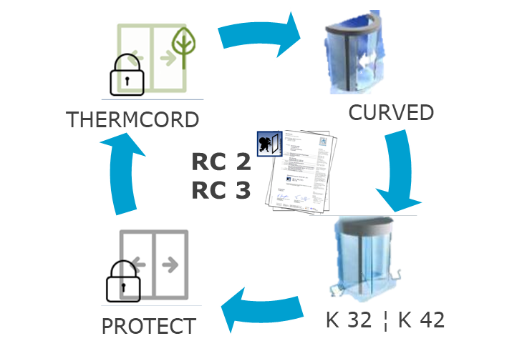
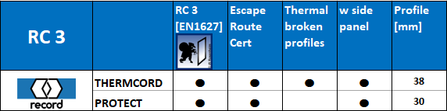
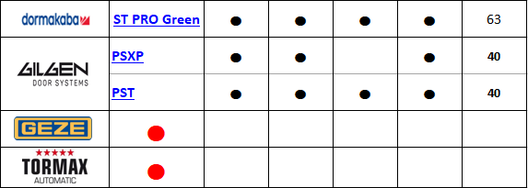

Des portes Record portefeuille PROTECT
Diriger dans les classes de résistance
Comptez sur nous !
Record THERMCORD RC 3
ainsi que pour le CO 48

Slide 13







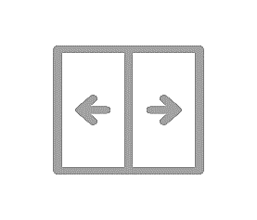






Record PROTECT -Portfolio
Record
QUAND LA SÉCURITÉ EST IMPORTANTE - Pour un enregistrement sûr
Leader dans les classes de résistance RC 2 et RC 3 selon la norme EN 1627.
Comptez
sur nous
Solution thermique
Superior performance
Solution non thermique
Basic performance
RC 3
Nouveau
THERMCORD
PROTECT
CURVED
K 32¦ K 42

Slide 14

FAQ
Oui, les fiches techniques mises à jour sont disponibles sur record.com.
Le THERMCORD RC 3 est-il disponible pour les issues de secours ?
Oui, il est disponible pour les issues de secours uniquement en combinaison avec et sans des panneaux latéraux.
Le THERMCORD RC 3 est-il disponible sans panneau latéral ?
Oui, vous pouvez obtenir THERMCORD RC 3 sans parties latérales, sans limitation de la charge de vent et adapté aux issues de secours !
Existe-t-il des options de verre pour les portes THERMCORD RC2 et RC3 ?
En général, nos portes RC2 et RC3 sont livrées avec du verre P5A. Il n'est pas possible d'avoir du verre teinté.
L'alternative au verre teinté est un film à l'extérieur.
Quelle est la hauteur de l'opérateur pour le THERMCORD RC 3 ?
Il n'est disponible qu'en hauteur de 200 mm.
Quelle est la hauteur de l'opérateur pour le THERMCORD RC 2 ?
Il est disponible avec une hauteur d'opérateur de 150 mm et 200 mm.
Le THERMCORD RC 3 est-il applicable au CO48 ?
Oui, il l'est. La hauteur de l'opérateur est de 200 mm et CO 48 (Ventouse) est applicable.

Slide 15
FAQ
Qu'advient-il de SAFECORD ?
Il est toujours disponible et sera maintenu, mais aucune autre activité de R&D n'est prévue.
Dans quelles hauteurs d'opérateur SAFECORD est-il disponible ?
Seulement en 200 mm
SAFECORD est-il disponible sans profilé d'habillage ?
SAFECORD est toujours livré avec un profilé de recouvrement, indépendamment de l'installation (montage mural / passage).
SAFECORD est-il applicable aux Escape Routes ?
Oui, SAFECORD peut être utilisé dans les Escape Routes.
Libre choix de la position du verre anti-effraction avec SAFECORD
Ans la commande de vitres testées, SAFECORD est uniquement disponible ! En effet, l'ancienne norme ne permet pas l'attaque du verre et également pas le libre positionnement de la cible anti-balles.

Slide 16
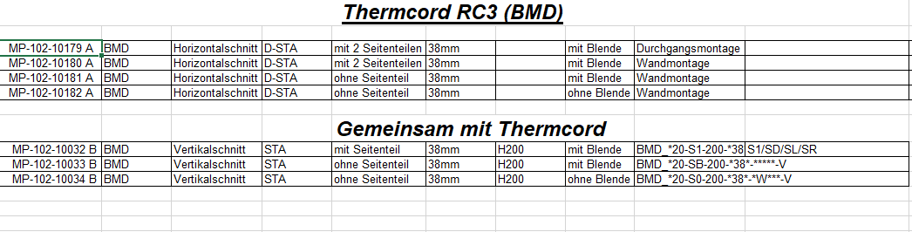
FAQ
Plans d'installation
Libre choix de la position du verre anti-effraction avec THERMCORD
L'édition actuelle (EN 1630:2021, chapitre 5) permet explicitement de choisir librement la position du vitrage anti-effraction. Le verre de sécurité feuilleté avec films spéciaux (P5A) peut être choisi soit à l'extérieur, soit à l'intérieur, en fonction de la valeur Ug souhaitée pour le verre. Dans les deux cas, nous répondons aux exigences du certificat!Pour les systèmes de portes certifiés selon EN 1627, la structure du verre est un verre isolant composé de 2 verres + un gaz dans l'espace intermédiaire + un espaceur, le deuxième verre (côté intérieur) étant une combinaison d'un verre feuilleté avec des films spéciaux (P5A).

Slide 17
FAQ
Les propriétés du produit (EN 16361) avec la variante RC3 n'ont pas été testées, c'est pourquoi il n'existe pas de certificat à ce sujet. Voici toutefois un bref aperçu :
La construction du panneau de porte est identique (tous les renforts se trouvent à l'intérieur du panneau de porte).
Les baguettes d'étanchéité supérieures et inférieures sont les mêmes que pour THERMCORD.
Les joints alternatifs des arêtes de fermeture principales P2150/P2186 sont meilleurs que ceux utilisés dans THERMCORD, ils sont plus proches de THERMCORD3. Le P2150 n'est plus fabriqué, le P2186 est bien meilleur.
Les bords de fermeture secondaires sont réalisés avec 2 brosses et un espace étroit, c'est un peu moins étanche à l'air que THERMCORD.
Résistance à la charge du vent, la variante RC3 est meilleure que THERMCORD en raison des panneaux de porte plus rigides et des profilés des arêtes de fermeture secondaires qui accrochent.
La perméabilité à l'air est similaire à celle de THERMCORD.
L'étanchéité à l'eau est très probablement inférieure à celle de THERMCORD, aucune estimation ne peut être faite à ce sujet. Notez que le rail de sol doit disposer d'un drainage pour atteindre une classe d'étanchéité, ce qui n'est pas le cas ici.

